Slide 1


Et
Vous souhaitent la bienvenue
Demi-journée d’info syndicale
Octobre Novembre 2017

Slide 2


Slide 3
Vos salaires augmentent !!!
C’est le discours du Gouvernement et… des médias. Qu’en est-il ?
Rappelons comment sont calculés nos salaires ?
Ils reposent sur la valeur d’un point indiciaire annuel divisé par 12 que multiplie le nombre de points indiciaires attribué à un échelon.
Cet échelon change tout au long de sa carrière et permet ce qu’on appelle une évolution de carrière.
Peuvent se rajouter des primes (ISAE et/ou autres)

Slide 5
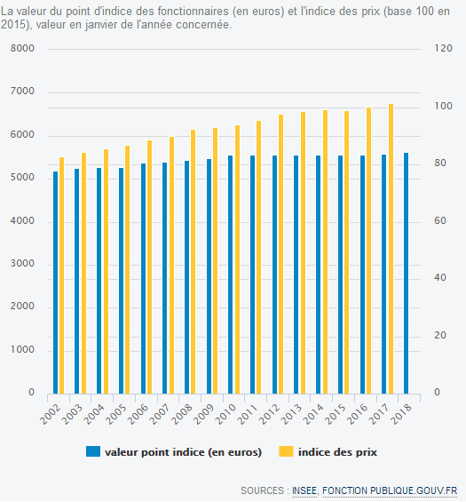
Evolution de ce point d’indice depuis 2002
(Source Insee)

Slide 6
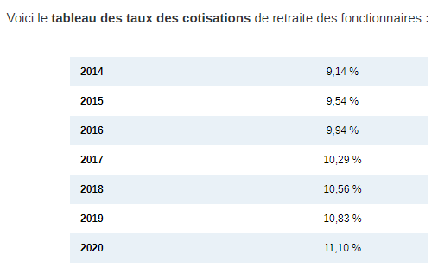
De fait comme le montre le tableau de la page précédente, depuis 2002 (mais c’est encore pire lorsque l’on remonte avant ) toutes les mesures prises en positif sont de fait réduites par la perte de de 19% de la valeur du point indiciaire par rapport à l’inflation.
Se rajoute l’augmentation des cotisations retraites et au 1er janvier 2018 et l’augmentation de 1,7% de la CSG.

Slide 7
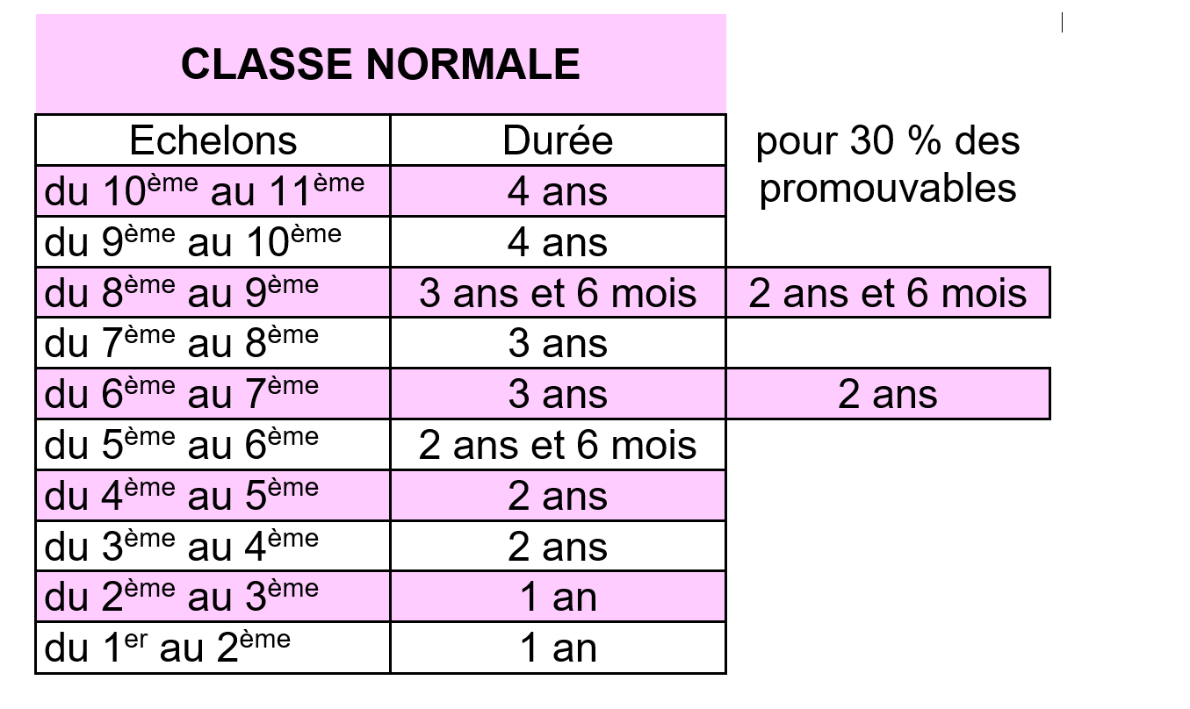
Votre évolution de carrière avec le PPCR

Slide 8
Pour les personnels enseignants, d'éducation et psychologues, l'avancement d'échelon consiste à gravir des échelons sur un rythme unique d'avancement (sauf pour le 6ème et le 8ème échelon).
Seulement 30% des collègues au 6ème (dans la seconde année du 6ème échelon) et 8ème (qui justifient d’une ancienneté dans le 8ème échelon comprise entre 18 et 30 mois), pourront éventuellement bénéficier d'une bonification d'un an suite à un rendez-vous carrière se sanctionnant par une inspection

Slide 9
En théorie vous pouvez avoir accès à la Hors classe à compter du 9ème échelon de la classe normale (après 2 ans d’ancienneté dans cet échelon) dans la réalité au mieux au 10ème échelon de la Hors Classe

Slide 10
Un même rendez-vous de carrière sera programmé pour un avancement à la Hors classe pour les collègues étant au minimum au 9ème échelon de classe normale depuis 2 ans.

Slide 11
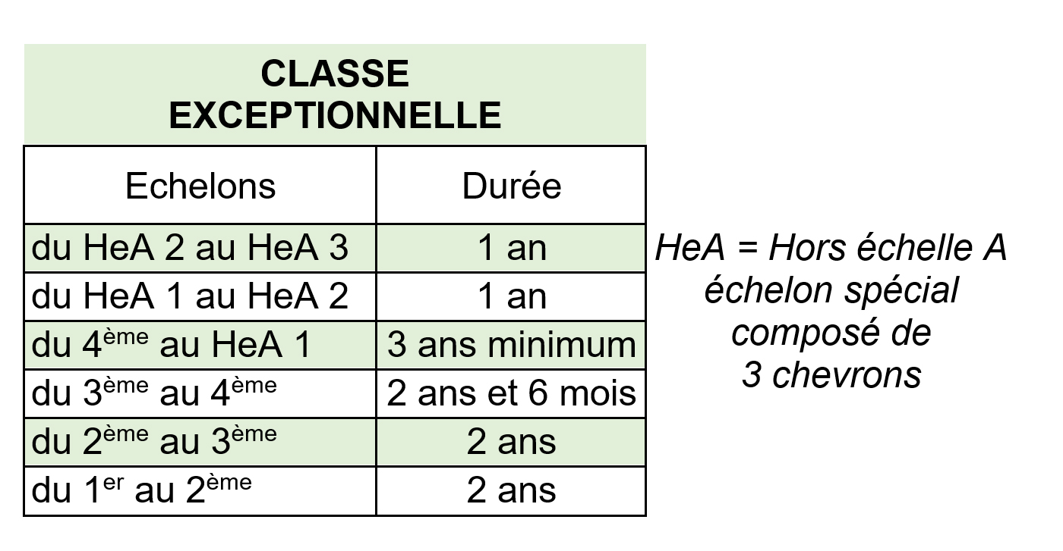
Peu d’informations sur cette classe exceptionnelle dans l’immédiat…

Slide 12
L'accès à la classe exceptionnelle ne sera réservé qu'à 10% de l'effectif d'un corps, dont 8% des collègues ayant, pendant 8 années, exercé en établissements difficiles ou rempli des fonctions particulières et 2% pour les autres !

Slide 13
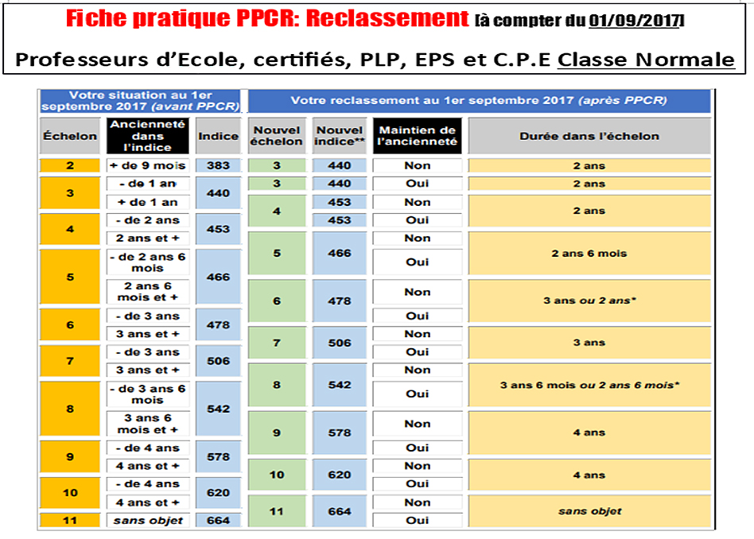
Comment avez-vous été reclassé-e?

Slide 14
Reclassement : Classe normale :
A compter du 1er septembre 2017, le protocole Parcours Professionnels, Carrière et Rémunérations (PPCR) prévoit une nouvelle étape de reclassement.
Les personnels doivent être reclassés au regard des nouvelles grilles indiciaires.
Le reclassement se fait non pas à l’échelon correspondant mais à l’indice égal ou immédiatement supérieur. Cela entraine pour certains collègues, selon la situation au 1er septembre, un maintien dans l’échelon ou un abaissement d’échelon (hors classe), avec ou sans maintien de l’ancienneté selon le cas.

Slide 16
Evaluation et progression de carrière
Avec l'application du PPCR (que n'a pas signé la Cgt), de nouvelles modalités pour l'Inspection se mettent en place à cette rentrée... Appelés "Rendez vous de carrière" (ça fait plus moderne), vous" subirez" ou "bénéficierez" (barrez la mention inutile) de 4 rendez vous de carrière.
Le premier se situe lorsque vous êtes au 6eme échelon entre le 12eme et le 24eme mois de cet échelon (qui donnera à 30% des collègues concerné-es un raccourcissement de 1 an pour la durée dans l'échelon -passage au 7eme échelon en 2 ans au lieu de 3.)
Le 2eme se situe lorsque vous êtes au 8eme échelon entre le 18eme et le 30eme mois de cet échelon (qui donnera à 30% des collègues concerné-es d'un raccourcissement de 1 an pour la durée dans l'échelon -passage au 9eme échelon en 2 ans et demi au lieu de 3 ans et demi.
Le 3eme se situe lorsque vous êtes au 9eme échelon entre le 12eme mois et le 30eme mois de cet échelon (pour étudier un passage à la Hors Classe)
Le 4eme se situe lorsque vous êtes à la Hors classe pour un passage bien improbable à la Classe exceptionnelle...

Slide 17
Le processus est le suivant:
à la fin d'année scolaire N-1 vous recevez un avis comme quoi vous serez concerné-e par ce rendez vous de carrière ... Si vous l'avez pas reçu en fin d'année scolaire c'est qu'à priori vous n'êtes pas concerné-e.
Ce Rendez Vous de Carrière se déroule en 2 phases:
1 inspection en classe (vous espériez y échapper... perdu!!!)
1 entretien avec l'IEN qui complètera un tableau à double entrée que vous trouverez ci-après

Slide 18
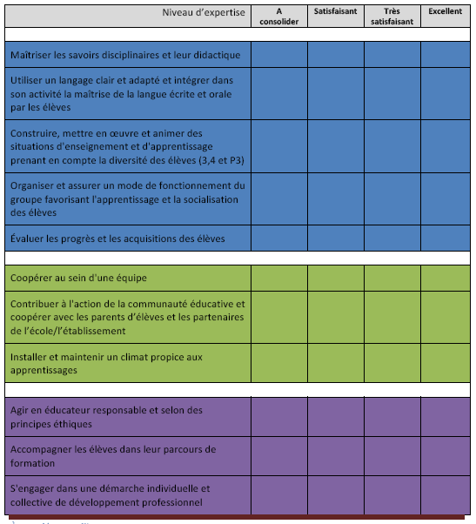
Critères d’évaluation

Slide 19
Transfert de cotisations sociales vers la CSG de quoi parle-t-on?
Le texte prévoit la suppression de 3,15% des cotisations des salarié-es du privé chômage et santé. Il prévoit d’autre part la hausse de la Csg de 1,7% tant pour les salarié-es du privé que pour les fonctionnaires, que pour les retraité-es… Cela revient à supprimer petit à petit les cotisations sociales au profit de l’impôt.
Conséquences pour les salarié-es du privé: une augmentation de salaire de 1,45% pour les salarié-es du privé, ce qui pèsera sur les négociations salariales dans le privé, le patronat tenant compte bien entendu de cette augmentation qui ne lui coûte rien.
Conséquences pour les fonctionnaires: une baisse de salaire de 1,7% qui portera sur l’ensemble de leurs émoluments y compris les primes… Il serait question d’une compensation mais pour l’instant rien.

Slide 20
Pour les retraité-es une perte sèche de 1,7% sans compensation, rappelons qu’il n’y a pas d’augmentation pour les retraité-es de la Fonction Publique prévue… la quasi-totalité des retraité-es PE retraité-es sont concerné-es. C’est une perte annuelle qui va de 300€ à plus de 600€
A ces 1,7% se rajouteront pour les actif-ves une augmentation de 0,27% des cotisations retraites…
Le gouvernement innove… Pour la 1ere fois il fait payer une augmentation de salaires pour une catégorie de salarié-es (y compris s’ils-elles sont cadres supérieur-es) par une autre catégorie de salarié-es ou d’ex-salarié-es…

Slide 21


Slide 22
Connaître votre reclassement

Slide 23
Connaître votre prochaine Promotion

Slide 24


Slide 25

Etude de 3 cas (Reclassement au 6° échelon)

Slide 26
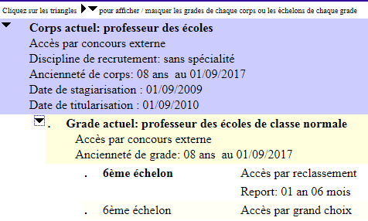


Slide 27
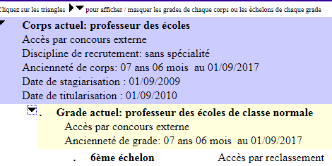



Slide 28


